Slide 1

duduit
침해사고 분석
두두아이티 이승민연구원

Slide 2
CONTENTS
01 02 03 04
침해사고분석이란?
로그 확인
툴 활용
보고서 작성
- 침해사고 분석이란?
LINUX 로그
Windows 로그
PrefetchView
Dcode
FTKImager
EventView
WebBrower
보고서 작성 요령
고려사항

Slide 3

01
“ ”
침해사고분석
침해사고 분석이란?
침해사고 분석 절차

Slide 4
01
1) 침해사고 분석
- 포렌식은 법적증거로서의 효력을 갖는 증거 개념
- 디지털 증거의 무결성이 선행 조건
현실적으로 이미징 도구 없이 사고 서버에 접근하는 것 자체가 무결성을 훼손하는 행위
여기서는 분석의 전문성 강화를 위한 방법으로 기존의 침해사고 분석의 전문성 확보를 위한 포렌식 기법 설명

Slide 5
01
2) 침해사고 분석 절차
사고탐지
초기대응
대응전략 수립
사고조사
보고서 작성
복구 및 해결 과정

Slide 6
01
2) 침해사고 분석 절차
웹
사고탐지
침해사고는 주로 공격자에 의한 비인가 접속, 전산자원의 오남용 및 불법적인 사용 시도로 성공하였다고 의심될 때 관리자에 의해 인지된다.
여러 번 로그인 실패 | 로그파일
관리자가 생성하지 않은 계정 발견 | 원격접속
설명할 수 없는 권한상승 | 시스템 성능 저하
음란 사진 및 동영상 | 내용 삭제
시스템 충돌 | 출처 불명의 파일 또 프로그램 발견

Slide 7
01
2) 침해사고 분석 절차
웹
초기대응
- 조사의 초기 단계는 적절한 대응을 위한 충분한 정보를 얻는 것
침해사고 대응팀을 소집, 네트워크와 시스템의 정보들을 수집, 발생한 사건의 유형 식별 -> 관련 데이터를 수집(아래 내용)
● 사건의 기술적인 내용을 통찰할 수 있는 시스템 관리자와 면담
● 사건 분석을 위한 정황을 제공해 줄 수 있는 인원들과의 면담
● 침입 탐지 로그와 데이터 식별을 위한 네트워크 기반 로그의 분석
● 공격 경로와 수단을 알아내기 위한 네트워크 구조와 접근 통제 리스트의 분석

Slide 8
01
2) 침해사고 분석 절차
대응전략 수립
- 대응전략 수립 단계의 목표는 주어진 사건의 환경에서 가장 적절한 대응전략 결정
- 전략은 정책, 기술, 법, 업무 등의 사고와 관련된 적절한 요인들 고려
침해 당한 컴퓨터가 얼마나 중요하고 위험한가?
침해 당하거나 도난 당한 정보가 얼마나 민감한 것인가?
직/간접적인 공격자는 누구인가?
공격자에 의해 침해된 비인가 접근의 수준은 어느 정도 인가?
공격자의 수준은 어느 정도 인가?
시스템과 사용자의 업무 중단 시간은 어느 정도 인가?
★ 어느 정도의 경제적 피해가 있었는가?

Slide 9
01
2) 침해사고 분석 절차
사고조사
- 사고 조사는“누가, 무엇을, 언제, 어디서, 어떻게 그리고 왜”와 같은 사항들을 결정하는 것 필요
데이터 수집
데이터 분석

Slide 10
01
2) 침해사고 분석 절차
보고서 작성
보고서 작성은 가장 어렵고도 중요한 단계
누구나 알기 쉬운 형태로 작성
데이터 획득, 보관, 분석 등의 과정을 6하원칙에 따라 명백하고 객관적으로 서술

Slide 11
01
2) 침해사고 분석 절차
복구 및 해결 과정
컴퓨터 보안사고 대응의 마지막 단계는 현재 발생한 사고로 인해 제 2, 제 3의 피해를 막고 재발을 방지하기 위한 조치들이 이루어져야함

Slide 12
02
“ ”
로그확인
Linux 로그 확인
Windows 로그 확인

Slide 13
02
1) Linux 로그 확인
/var/log/messages
/var/log/secure
/var/log/maillog
/var/log/cron
/var/log/boot.log
/var/log/dmesg
/var/log/wtmp
/var/log/lastlog
Xferlog
/var/log/httpd/access_log
/var/log/httpd/error_log
LINUX

Slide 14
02
1) Linux 로그 확인
Messages
시스템에 문제가 생겼을 때 가장 먼저 찾아보는 로그 파일
syslog.conf 에서 로그를 남기지 않는 것으로 지정된 내용을 제외한 모든 항목이 기록
내용이 무지 많기 때문에 보통 grep 명령어와 함께 사용하여 문제를 파악
LINUX

Slide 15
02
1) Linux 로그 확인
secure
사용자 접속 정보가 기록되는 파일
ssh, 텔넷 등으로 시스템에 접속된 내용 기록
접속 일시, 사용자 명, 접속한 시스템의 IP 등이 기록
시스템 해킹이 의심 될 경우 꼭 찾아봐야 하는 로그
LINUX

Slide 16
02
1) Linux 로그 확인
maillog
메일 송, 수신 내용이 기록
Lastlog
- 각 사용자의 마지막 로그인 내용이 기록
- 직접 파일을 볼 수는 없고, lastlog 명령어를 통해 확인이 가능
LINUX

Slide 17
02
1) Linux 로그 확인
boot.log
서비스 데몬들의 부트에 관련된 정보가 기록
각 데몬들의 시작/종료/실패 내용이 기록
부팅과 관련된 내용 뿐만 아니라 종료 (shutdown) 시의 내용 기록
LINUX

Slide 18
02
1) Linux 로그 확인
wtmp
성공한 로그인/로그아웃 정보를 담고 있는 로그
Xferlog
- FTP 등을 통해 파일이 전송된 기록이 저장된 로그 파일
LINUX

Slide 19
02
1) Linux 로그 확인
/httpd/access_log
Apache 서비스 데몬의 로그 파일
웹 서비스를 운영 할 경우 해당 내용이 기록
/httpd/error_log
- Apache 서비스 데몬의 에러 사항에 대한 내용이 기록
LINUX

Slide 20
02
2) Windows 로그 확인
Windows
실행 > eventviewer
이벤트뷰어

Slide 21
02
03
“ ”
툴 활용
- PrefetchView
- Dcode
- FTKImager
- EventView
- WebBrower

Slide 22
02
04
PreFetchView
파일
업로드
- pf파일이란 디스크의 입력/출력을 줄여보려는 노력에서 나온 산물
- 실제 프로그램 로딩의 경우 prefetch가 작동 중이면 prefetch폴더 안의 파일을 찾아 메모리로 바로 불러올 수 있게 만든 파일

Slide 23
02
04
EventView
파일
업로드
- 이벤트 뷰어는 이벤트와 이벤트 로그를 관리
이벤트기록, 이벤트 조회, 이벤트 정기적 확인, 이벤트 로그 보관
실행창 – eventvwr.msc

Slide 24
02
04
“ ”
침해사고 대응 보고서
보고서 작성 요령
결과 보고서 작성시 고려사항

Slide 25
02
04
1) 침해사고 보고서
- 보고서 작성은 가장 어렵고도 중요한 단계
- 누구나 알기 쉬운 형태로 작성
- 데이터 획득, 보관, 분석 등의 과정을 6하 원칙에 따라 명백하고 객관적으로 서술
- 사건의 세부 사항을 정확하게 기술하고, 의사 결정자가 이해하기 쉽게 설명
- 재판 과정에서 발생하게 될 논쟁에 대응할 수 있도록 치밀하게 작성
파일
업로드

Slide 26
03
04
2) 침해사고 결과 보고서 작성시 고려사항
- 쉽게 이해할 수 있는 용어를 사용하여 정확, 간결하며 논리 정연 하게 작성
- 추정을 배제하고 사실관계를 중심으로 작성
- 객관적 사실, 설명 내용, 분석가 의견을 구분하여 작성
- 증거 발견방법 및 분석과정을 명확하게 기록
- 분석 및 처리과정을 사진 및 화면 캡쳐 등으로 기록
- 분석에 사용한 하드웨어 및 소프트웨어는 반드시 기록
- 법정 증거능력이 필요한 분석결과는 수정할 수 없는 문서자료 형태로 복사본을 작성하여, 안전한 장소에 보관

Slide 27
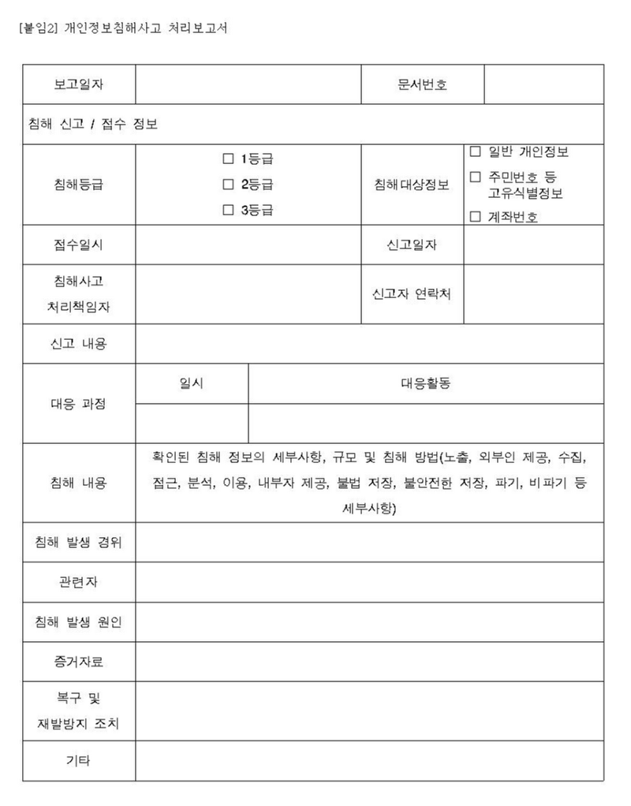
목적 – 보고서를 쓰게 된 목적
대상 – 침해사고 분석 대상 장비
침해 내용 – 침해당한 상세 내용
대응 – 대응 내용
복구 및 재발 방지 조치

Slide 28
THANK
YOU
두두아이티 이승민
Notes:
ppt 출처: http://minheeblog.tistory.com/category/PPT

